Slide 2
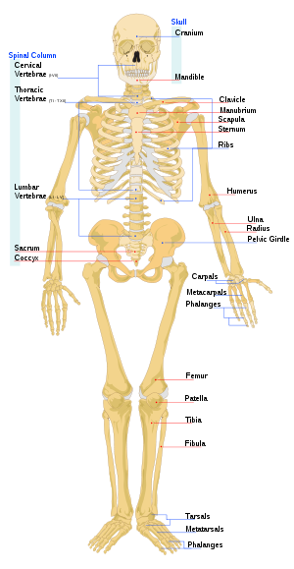
سیستم اسکلتی
skeletal system

Slide 3
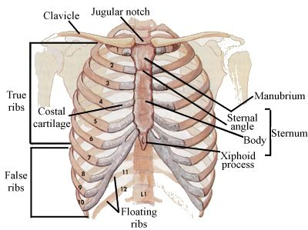
این سیستم از استخوان ها تشکیل شده و چهارچوب حمایتی بدن می باشد.
تولید گلبول قرمز
حفاظت ار ساختمان های حیاتی بدن
حمایت
از بدن
عملکرد

Slide 4
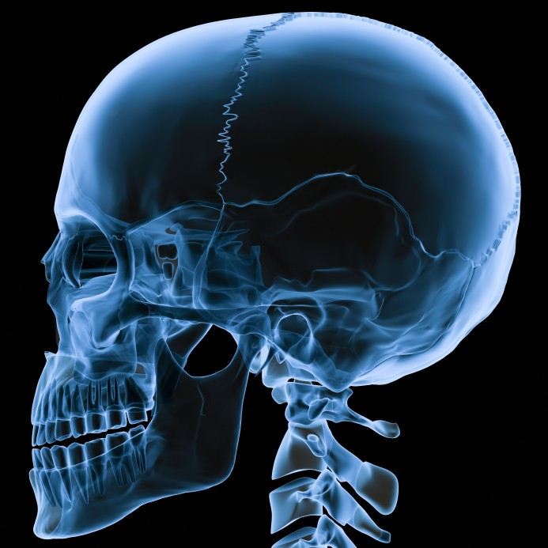
1.استخوان های سر
جمجمه فک پائین
استخوان فک پائینی یک استخوان متحرک است که به جمجمه متصل شده و ساختار استخوانی سر را تکمیل می کند.
جمجمه از چندین استخوان تشکیل شده که به یکدیگر متصل شده و یک کره توخالی را ایجاد می کند که مغز را در بر گرفته و نقش حفاظتی دارد.

Slide 6
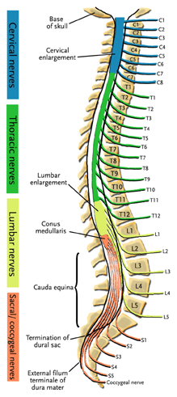
2. ستون مهره ها (vertebrea)
شامل یک سری 33 تایی از استخوان های مجزا (مهره)
7 مهره گردنی
4 مهره دنبالچه ای Coccynx
12 مهره سینه ای (قسمت فوقانی پشت)Thoracic spine
5 مهره کمری(قسمت تحتانی پشت)
5 مهره خاجی(قاعده مهره ها) Sacrum

Slide 7
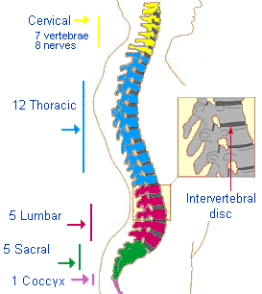

Slide 8
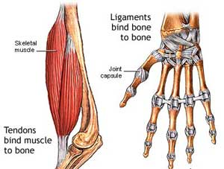
مهره های نخاعی بر روی یکدیگر در یک ردیف قرار گرفته اند و بوسیله عضلات تاندون، دیسک بین مهره ای ،لیگامان ها در کنار هم نگه داشته می شوند.
طناب نخاعی گروهی از اعصاب است که پیام عصبی را به مغز برده یا از آن خارج می کنند، که از طریق سوراخ مرکزی هر مهره عبور می نمایند

Slide 9
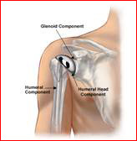
3. کمربند شانه ای
استخوان های ترقوه (کلاویکل)
کتف (اسکاپولا)
بازو(هومروس)
Shoulder gridle
از یک بازو حمایت می کند

Slide 10
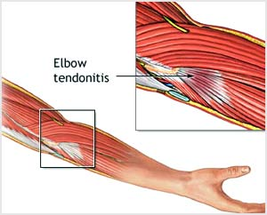
4. اندام فوقانی
بازو یک استخوان (هومروس)
ساعد دو استخوان (زند زبرین و زیرین)
زند زبرین در ناحیه شست یا قسمت خارجی ساعد
زند زیرین روی ناحیه انگشت یا قسمت داخلی ساعد

Slide 11
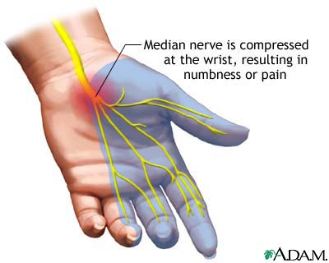
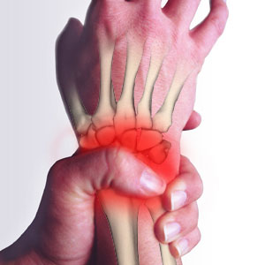
مچ و دست نیز جزء اندام فوقانی محسوب شده است.

Slide 12
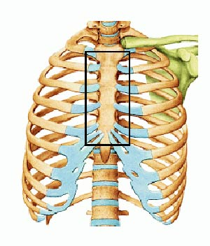
یک مجموعه 12 تایی از دنده ها که قلب ، ریه و طحال رامورد حفاظت قرار می دهد
پنج دنده بالایی بطور مستقیم به استرنوم (استخوان جناغ) متصل می شوند.
دنده های یازدهم و دوازدهم از پشت به ستون مهره ها متصل می شوند و از جلو به استرنوم متصل نیستند لذا دنده های شناور خوانده می شوند.
انتهای دنده های ششم و دهم بوسیله پل غضروفی به یکدیگر و استرنوم متصل اند.
5. قفسه صدری

Slide 14
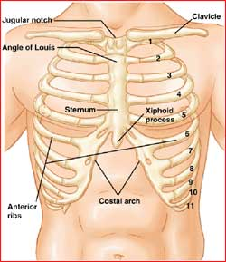
استرنوم در قسمت جلویی
قفسه سینه قرار دارد.
ساختار نقطه مانند در انتهای استرنوم
زائده گزیفوئید نامیده می شود.

Slide 15
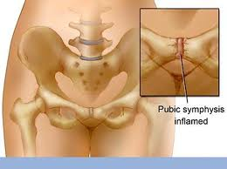
6. لگنpelvis
بعنوان ناحیه اتصالی بین بدن و اندام تحتانی عمل می کند
حفاظت از ارگانهای تولید مثلی و ارگانهای موجود در حفره شکمی

Slide 16
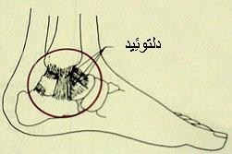
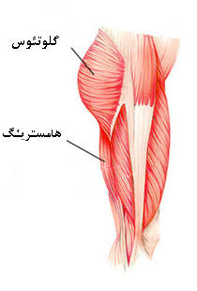
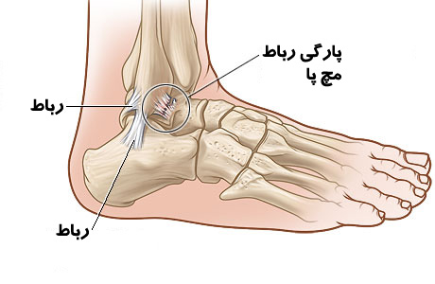
7. اندام تحتانی
ساق پا دارای دو استخوان تیبیا و فیبولا می باشد
استخوان ران (فمور) بلندترین و قوی ترین استخوان در کل بدن

Slide 17
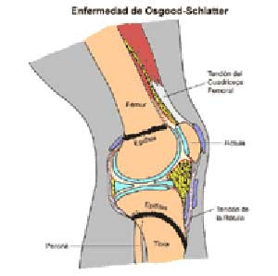
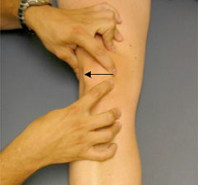
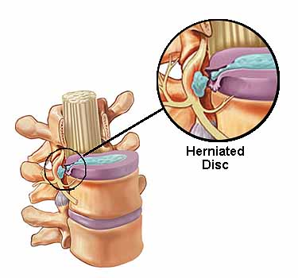
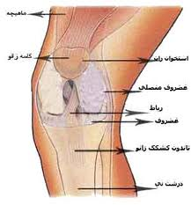
کشکک (پاتلا) یک استخوان کوچک و نسبتاً پهن که قسمت قدامی مفصل زانو را مورد حفاظت قرار می دهد

Slide 18
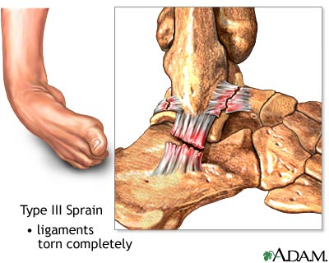
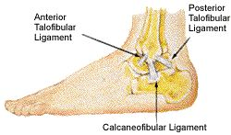
مچ پا و پا نیز مانند مچ دست از تعدادی استخوان کوچک تشکیل شده است

